Slide 1
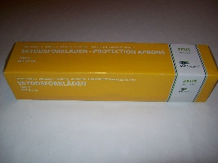
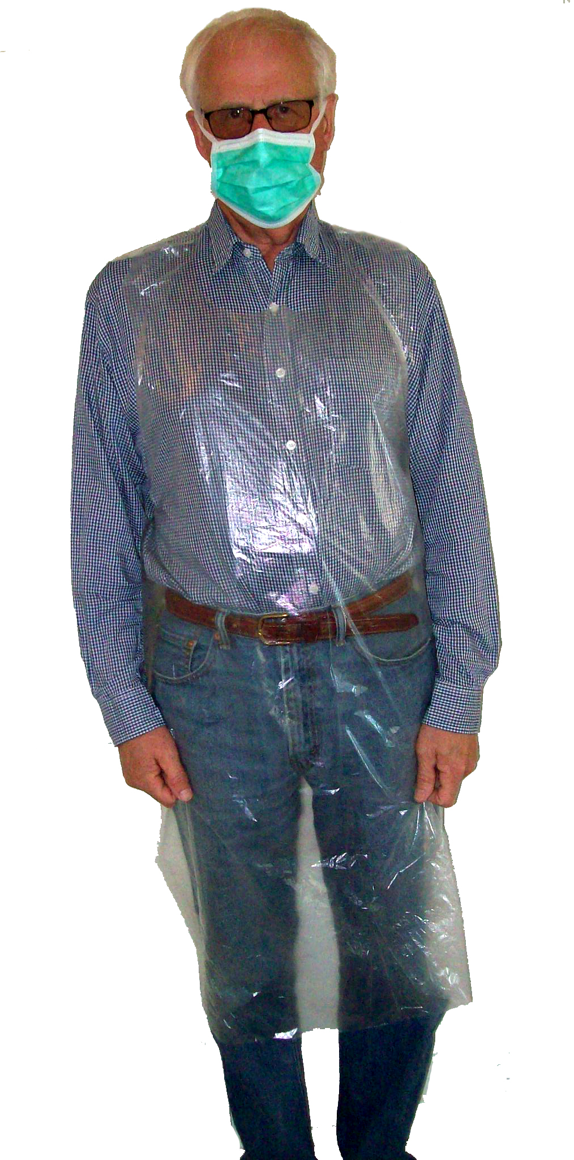
Skyddsförkläde utan ärm på rulle
Zeus
Engångs - osterilt
Latexfritt
Material: 100% Polyeten
Längd: 125 cm
Bredd: 80 cm
Tjocklek: 0,02 mm
Färg: Transparent
Präglad yta: Ja
Förpackning: 100 st på rulle
CE-märkning: Kategori 1 enligt PPE direktivet.
Tillverkning: Kina
Lagring: 5 år från tillverkningsdatum, på torr och sval plats utan direkt solljus eller påverkan från värmekälla.
Art nr | Avd fp st | Trp fp st
8110 | 100 | 6 x 100 = 600

